Slide 1
Ervaring met
Lucht-Lucht warmtepomp
Géry Vancoppenolle

Slide 2
Princiepe: warmte uit buitenlucht halen en benutten om binnenlucht op te warmen
Lucht-lucht warmtepompen als gedeeltelijke of volledig verwarmingssysteem invoeren
Beperkte investeringsomvang
Interessant in bestaande huizen met 100 % elektrische verwarming
Duidelijke elektriciteitsbesparing realiseren

Slide 3
Mijn Case
Huis met uitsluitend elektrische verwarming (1982):
  Accumulatie vloerverwarming (nachttarief)
  Directe bijverwarming door wandconvectoren
  Elektrische waterboiler (nachttarief)
Notes:
Lucht lucht warmtepomp is eerder bedoeld voor bestaande woningen die elektrisch verwarmd worden en waar men met beperkte aanpassingen een energie besparing willen realiseren.

Slide 4
Doel gebruik warmtepomp
In tussenseizoenen enkel met warmtepomp verwarmen
In koude periodes als bijverwarming te gebruiken naast vloerverwarming
COP: coëfficiënt of performance:
Afgegeven warmte energie
Opgenomen elektrische energie
COP hangt evenwel ook af van de belasting
van de warmtepomp !
Notes:
SCOP Seasonal coëfficiënt of performance (uitgemiddeld over een jaar)

Slide 5
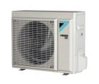
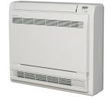

Installatie warmtepompen (7/02/2023)
Living: plaatsen van één buitenunit (5 KW)
met één vloerconvector binnen in Living
Bureel: plaatsen van één buitenunit (3,5 KW)
met één wandconvector in bureel

Slide 6
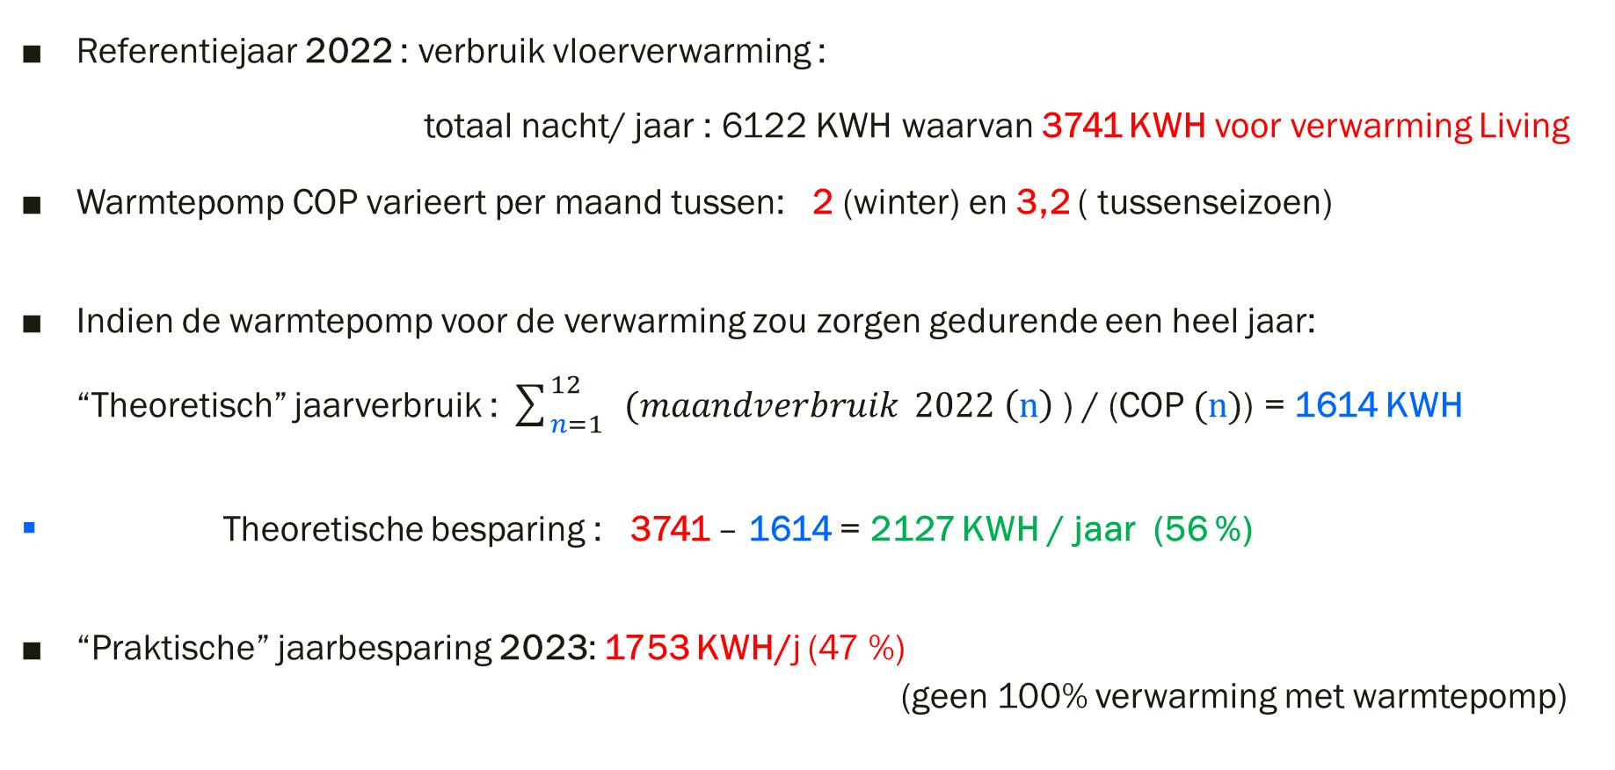
Elektrische verbruiksresultaten:
Referentiejaar 2022 : verbruik vloerverwarming :
totaal nacht/ jaar : 6122 KWH waarvan 3741 KWH voor verwarming Living
Warmtepomp COP varieert per maand tussen: 2 (winter) en 3,2 ( tussenseizoen)
Indien de warmtepomp voor de verwarming zou zorgen gedurende een heel jaar:
“Theoretisch” jaarverbruik : $\sum_{n=1}^{12}{ (maandverbruik} 2022 \left(n\right)$) / (COP (n)) = 1614 KWH
Theoretische besparing : 3741 – 1614 = 2127 KWH / jaar (56 %)
“Praktische” jaarbesparing 2023: 1753 KWH/j (47 %)
(geen 100% verwarming met warmtepomp)

Slide 7
Terugverdientijd van de investering
Kostprijs warmtepomp living: 3200 €
Gemiddeld elektriciteitstarief: 0,28 €/kwh (variabel !)
Jaarbesparing
  Bij 100 % gebruik warmtepomp : 2127 X 0,28 = 596 €/j
  of een terugverdientijd : 3200 /596 = 5,4 jaar
  In mijn geval voor “gedeeltelijk” gebruik in 2023: 1614 X 0,28 = 452 €/j
  of een terugverdientijd : 3200 / 452 = 7 jaar

Slide 8
Evaluatie werking Lucht-lucht warmtepomp
Snelle opwarming van de ruimte door gedwongen ventilatie:
snel goed gevoel van warmte
Praktisch geen geluid van convector
Gebruiksvriendelijk, programmeerbaar, controle verbruik via smartphone
Voelt echter niet hetzelfde aan als vloerverwarming

Slide 9
Conclusie :
Interessant als vervang- of hulpverwarming voor woningen met klassieke elektrische verwarmingssystemen
beperkte investering en aanpassingen
lucht-lucht warmtepompen kunnen van 30% tot 60 % vermindering in elektrische verwarmingsenergie opleveren !

